Slide 1
Понятие потока создания ценности

Slide 2

Поток –способность процесса эффективно реализовывать определенный набор операций;
Процесс – совокупность последовательных действий, направленных на достижение результата;
Ценность – полезность, присущая продукту с точки зрения потребителя
Все действия, которые составляют поток создания катего
действия, создающие ценность
действия, не создающие ценность, но неизбежные в силу ряда причин, например технологических;
действия, не создающие ценность, которые можно немедленно исключить из процесса (муда второго рода).

Slide 3
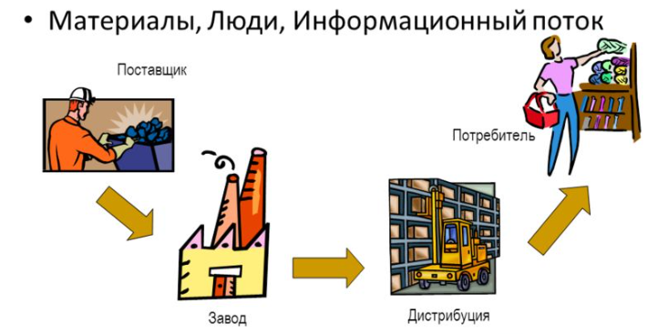
Поток создания ценности (Value Stream) -все действия — как создающие ценность, так и не создающие ценности, — которые позволяют продукту пройти все процессы от разработки концепции до запуска в производство и от принятия заказа до его доставки. Данные действия включают в себя обработку информации, полученной от клиента, а также операции по преобразованию продукта по мере его продвижения к клиенту.

Slide 4


Карта потока создания ценности — это достаточно простая и наглядная графическая схема, изображающая материальные и информационные потоки, необходимые для предоставления продукта или услуги конечному потребителю. Карта потока создания ценности дает возможность сразу увидеть узкие места потока и на основе его анализа выявить все непроизводительные затраты и процессы, разработать план улучшений.
Картирование – визуализированное описание в определённой форме потока (материального, информационного) создания ценности бизнес-процесса. Картирование производится в условиях «как есть», «как должно быть» и «как будет».

Slide 5

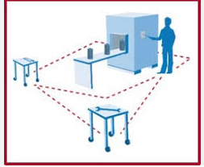
Поток в бережливом производстве
Материальный поток — это все материальные ресурсы производства, в том числе используемые в процессе производства, к которым применяются операции, связанные с их физическим перемещением, например: обработка, контроль, транспортировка, хранение.
Информационный поток — поток информации( заказы, обратная связь, планы, графики, прогнозы и пр.), необходимые для проектирования материального ПСЦ.

Slide 6
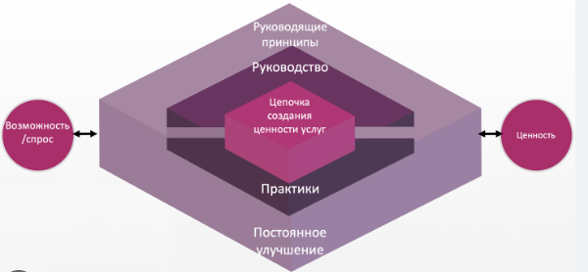
Функции карты потока создания ценности
1.Наглядное представление процесса изготовления продукта;
2. Увидеть источники потерь в потоке ценности;
3. Служит «универсальным языком» для всех специалистов, на котором можно обсуждать производственные процессы;
4.Сформировать понимания какой из инструментов бережливого производства будет наиболее оптимальным для нивелирования выявленных проблем;
5.Показывает связь между материальным и информационным потоком

Slide 7
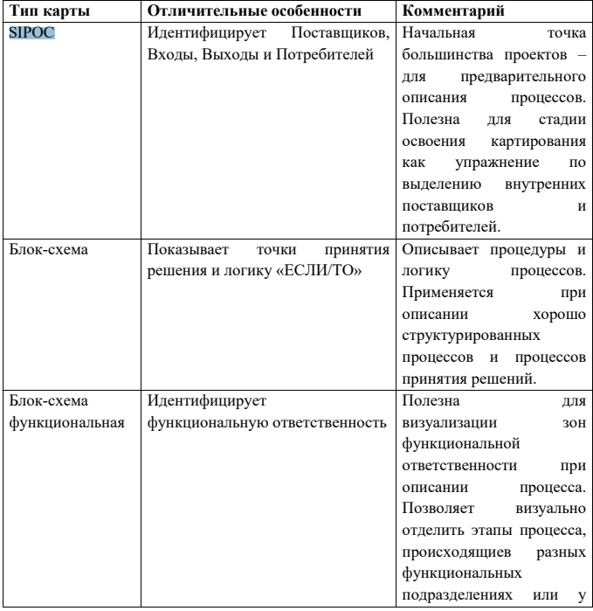
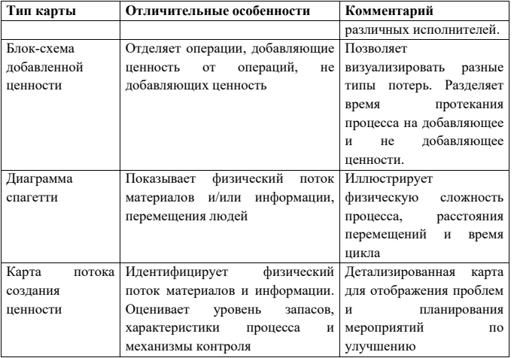
Некоторые типы карт потоков, которые позже будут проиллюстрированы на примере одного и того же потока – процесса приготовления кофе.

Slide 8
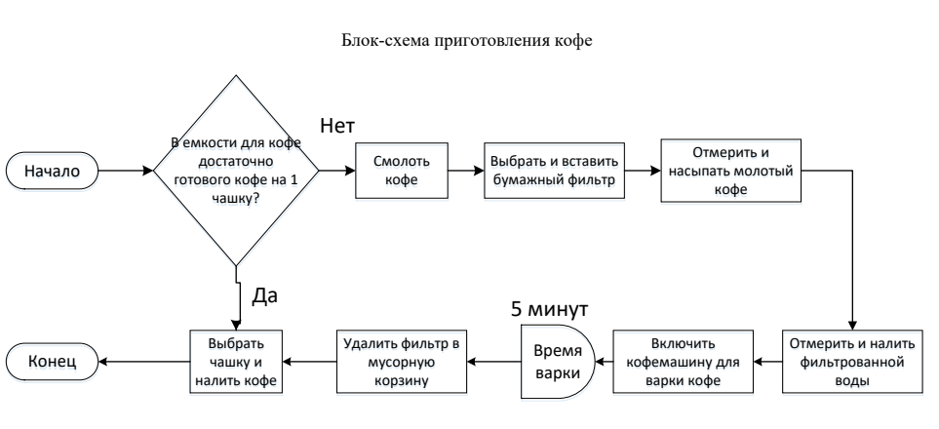
4.2 Блок-схема

Slide 9
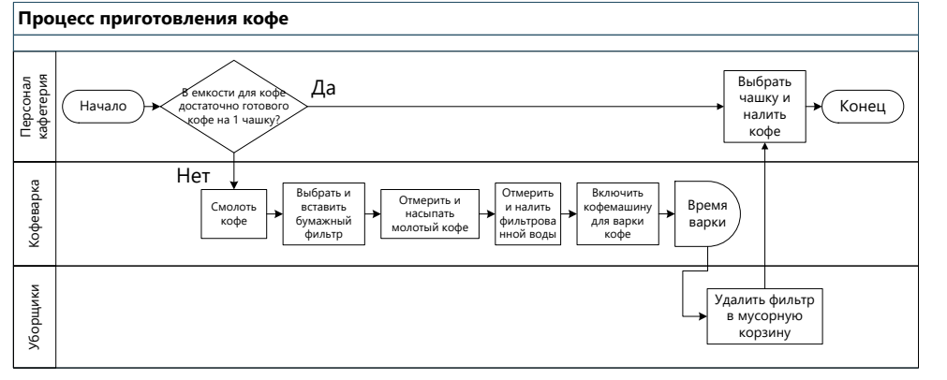
Функциональная блок-схема

Slide 10
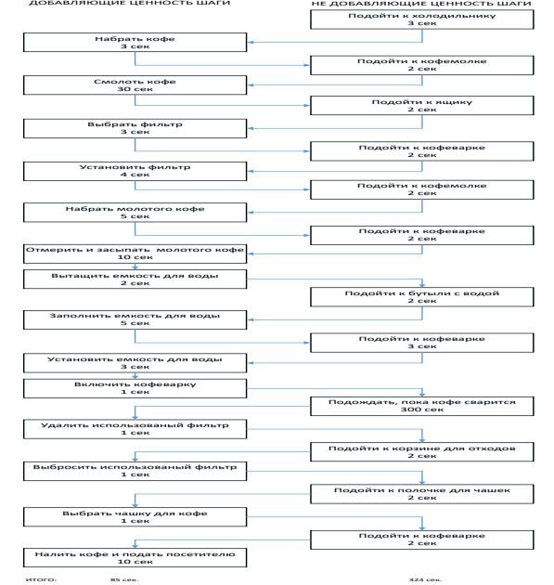
Блок-схема добавленной ценности

Slide 11
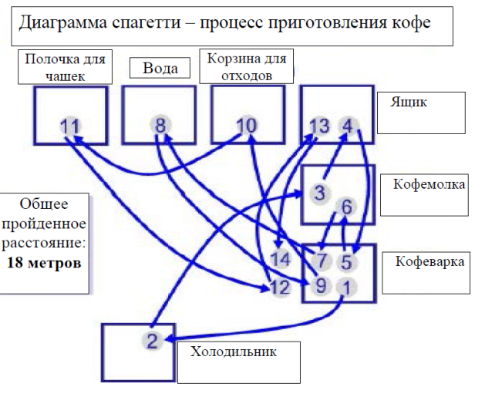
Диаграмма спагетти

Slide 12
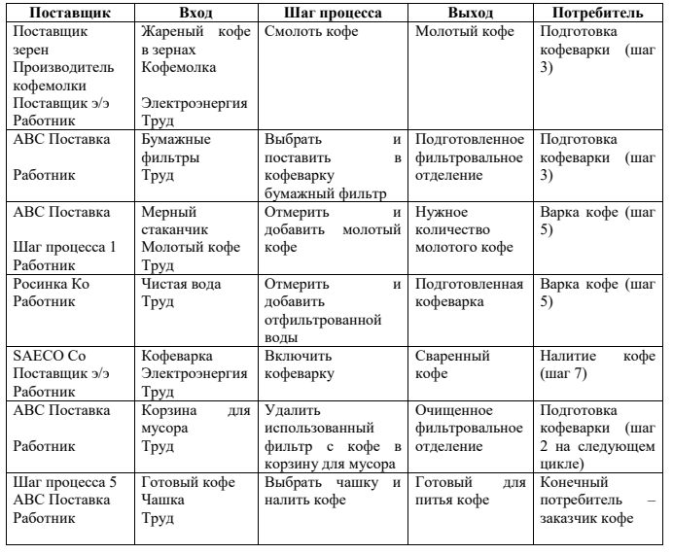
SIPOC диаграмма
Поставщик – Вход – Обработка в процессе – Выход – Потребитель
(SIPOC –цепочка от заглавных первых букв элементов на английском языке:
Supplier – Input – Processing – Output – Customer

Slide 13
